Slide 1
ROTARY CLUB DISTRETTO 2040 GRUPPO 4
PROGETTO DISLESSIA
2009-2010

Slide 2
ROTARY CLUB DISTRETTO 2040 GRUPPO 4
COSA E’ LA DISLESSIA

Slide 3
ROTARY CLUB DISTRETTO 2040 GRUPPO 4
La dislessia è …
La difficoltà nella capacità di leggere e scrivere in modo corretto e fluente.
2. Chi interessa?
Il 3-5 % della popolazione scolastica italiana.

Slide 4
ROTARY CLUB DISTRETTO 2040 GRUPPO 4
3. E’ un disturbo invisibile
Non ha identità fuori della scuola. E’ una diversità senza diversità.
4. Non è causato da un deficit di intelligenza ne’ da altri problemi

Slide 5
ROTARY CLUB DISTRETTO 2040 GRUPPO 4
5. Si manifesta nella lettura e nella scrittura nell’inversione delle lettere o dei numeri
6. Possono esserci difficoltà nella abilità di organizzazione e di sequenza temporale.

Slide 6
ROTARY CLUB DISTRETTO 2040 GRUPPO 4
COME SI AFFRONTA

Slide 7
ROTARY CLUB DISTRETTO 2040 GRUPPO 4
I dislessici necessitano di metodiche particolari che, tuttavia possono essere ottime tecniche anche per tutti gli studenti.
Tecniche di rieducazione e di compensazione,
Concessione di maggior tempo per lo svolgimento dei compiti,
L’uso della calcolatrice o del computer.

Slide 8
ROTARY CLUB DISTRETTO 2040 GRUPPO 4
Il riconoscimento precoce della dislessia evitata gli errori più comuni tra i quali:
La colpevolizzazione del bambino
L’attribuzione a problemi psicologici
Questi errori provocano:
Sofferenze
Frustrazioni

Slide 9
ROTARY CLUB DISTRETTO 2040 GRUPPO 4
L’alunno con DSA
ha bisogno di:
1. Organizzarsi in modo più efficace
2. Affrontare il lavoro scolastico con strategie adeguate
3. Imparare ad usare strumenti specifici
4. Usufruire di una didattica personalizzata
5. Divenire autonomo
per:
1. Rinforzare l’autostima
2. Rinforzare la motivazione allo studio
3. Avere una soddisfazione vera
4. NON SENTIRSI PERSEGUITATO DALLA SCUOLA.

Slide 10
ROTARY CLUB DISTRETTO 2040 GRUPPO 4
La famiglia
ha bisogno di:
1. Conoscere il problema
2. Condividerlo con altri
3. Avere informazioni utili
4. Essere sostenuta da persone competenti
- nell’affrontare i problemi
nel rapporto con la scuola
per:
• Vincere la delusione
• Alleggerire la tensione
• Potersi occupare di altro oltre la scuola

Slide 11
ROTARY CLUB DISTRETTO 2040 GRUPPO 4
La scuola
ha bisogno di:
1. Conoscere le caratteristiche dei DSA in generale
2. Conoscere la legislazione relativa
3. Gestire il problema nell’ambito generale dell’organizzazione scolastica
4. Sviluppare una didattica inclusiva
5. Conoscere alcune fondamentali buone pratiche didattiche
6. Conoscere i fondamentali mezzi compensativi
7. Collaborare con enti esterni di valutazione
per:
1. Individuare le caratteristiche del singolo alunno con DSA
2. Impostare un piano di lavoro personalizzato per modalità e quantità delle richieste e per strategie di valutazione

Slide 12
ROTARY CLUB DISTRETTO 2040 GRUPPO 4
Alla luce di quanto visto,
cosa fare ?

Slide 13
ROTARY CLUB DISTRETTO 2040 GRUPPO 4
PROGETTO DISLESSIA
“Aiuto allo studio”

Slide 14
ROTARY CLUB DISTRETTO 2040 GRUPPO 4
Il progetto prevede:
L’istituire nelle scuole dei laboratori didattici atti a sostenere gli alunni con DSA della scuola primaria, secondaria di I° e II° grado nel tempo dello studio e dello svolgimento dei compiti.

Slide 15
ROTARY CLUB DISTRETTO 2040 GRUPPO 4
I principali obiettivi del progetto sono:
Realizzare con gli insegnanti una programmazione didattica individualizzata anche attraverso l’uso di strumenti compensativi e dispensativi.
Supportare i ragazzi e i bambini nello studio e nello svolgimento dei compiti, secondo obiettivi e metodologie concordate con gli insegnanti, con l’aiuto e il sostegno di figure professionali competenti per accompagnarli verso l’autonomia.

Slide 16
ROTARY CLUB DISTRETTO 2040 GRUPPO 4
Aiutare i ragazzi a rinforzare la propria autostima, spesso alla base di problemi psicologici anche gravi e di abbandono scolastico.
Sostenere i genitori con un percorso formativo di conoscenza dei DSA e dei diritti attraverso lo studio della normativa vigente.

Slide 17
ROTARY CLUB DISTRETTO 2040 GRUPPO 4
Sviluppare e potenziare la rete di collaborazione e consulenza tra gli operatori dei centri educativi territoriali, degli psicologi, dei neuropsichiatri, dei logopedisti, dei dirigenti scolastici, degli insegnanti e delle famiglie.
Coinvolgere nel progetto Regioni, Province, Comuni, Università, Biblioteche, Associazioni.

Slide 18
ROTARY CLUB DISTRETTO 2040 GRUPPO 4
E serve anche ad aiutare la ricerca e la sperimentazione per:
• Affrontare con metodo i compiti a casa
• Non disperdere energie
• Imparare ad usare strumenti informatici d’uso normale e
specifici
• Applicare metodologie ripetibili in situazioni simili
• Gestire il tempo in modo adeguato
• Incrementare la concentrazione
• Chiedere aiuto quando si ha bisogno
• Concentrare in un periodo il lavoro scolastico per avere
tempo libero
• Divenire sempre più autonomi nello svolgimento dei compiti.

Slide 19
ROTARY CLUB DISTRETTO 2040 GRUPPO 4
Con il Progetto “Aiuto allo studio” il Rotary, Gruppo 4, con la collaborazione di quanti altri Rotary vorranno partecipare, ha deciso di attivarsi per creare un ponte tra tutti gli attori coinvolti dal problema “Dislessia”: Sanità, Scuola, Famiglia, Società, Istituzioni.

Slide 20
ROTARY CLUB DISTRETTO 2040 GRUPPO 4
COSA PUO’ FARE IL ROTARY:
Coinvolgere quanti più club Rotary per arruolare volontari che possano diventare, una volta formati, dei tutor per i ragazzi dislessici per aiutarli nelle attività di studio.
Sostenere il progetto con azioni di raccolta fondi necessari per l’organizzazione dei centri da realizzare, per l’acquisto o il reperimento di computer da mettere a disposizione con relativi software e a pagare i formatori.

Slide 21
ROTARY CLUB DISTRETTO 2040 GRUPPO 4
Contribuire, ognuno nell'ambiente in cui vive, al cambiamento culturale nella definizione della dislessia,necessario e indispensabile per far sì che una disabilità non diventi un handicap in un ambiente ostile.
Sollecitare a livello governativo il varo di una legge da anni ferma in Parlamento.
Garantire la partecipazione dei Soci agli eventi organizzati per la raccolta fondi e la divulgazione del progetto.

Slide 22
ROTARY CLUB DISTRETTO 2040 GRUPPO 4
Organizzare, nell’anno rotariano, almeno una conviviale di sensibilizzazione al progetto.
Cercare tra le proprie conoscenze chi possa testimoniare l’esperienza di dislessico.
8. Aiutare i giovani ad orientarsi nell’inserimento nel mondo del lavoro.

Slide 23
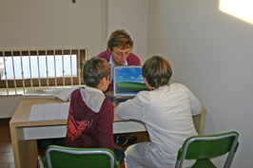
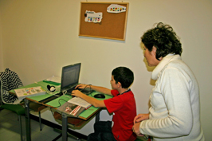
ROTARY CLUB DISTRETTO 2040 GRUPPO 4
Cosa ha fatto il Rotary in quest’anno:
Abbiamo accolto la richiesta di aiuto di quattro scuole milanesi che pur avendo già avviato un percorso di formazione non riuscivano, per mancanza di fondi, ad avviare i laboratori didattici

Slide 24
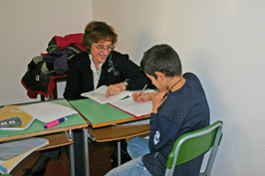
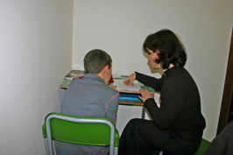
ROTARY CLUB DISTRETTO 2040 GRUPPO 4
Abbiamo aiutato 45 bambini, divisi tra elementari e medie, ed abbiamo già una lista d’attesa per la impostazione di altri laboratori da organizzare per il prossimo anno scolastico.

Slide 25
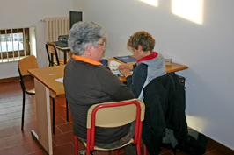
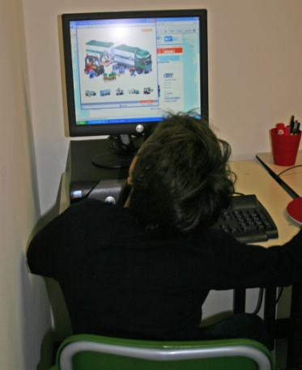
ROTARY CLUB DISTRETTO 2040 GRUPPO 4
Per questi interventi il Gruppo 4 si è impegnato per l’erogazione di un contributo di Euro 16.000,00 (2.000,00 Euro a Club) ed a ricercare tra i propri soci ed amici computer portatili da mettere a disposizione dei ragazzi.

Slide 26
ROTARY CLUB DISTRETTO 2040 GRUPPO 4
Daniel Pennac
Diario di scuola

Slide 27
ROTARY CLUB DISTRETTO 2040 GRUPPO 4
“Ultimogenito di quattro fratelli, ero un caso a parte. I
miei genitori non avevano avuto occasione di fare
pratica con i miei fratelli maggiori, la cui carriera
scolastica, seppur non eccezionalmente brillante, si era
svolta senza intoppi.
Ero oggetto di stupore poiché gli anni passavano senza
portare il benché minimo miglioramento al mio strato
di ebetitudine scolastica. “Mi cadono le braccia”, “Non
posso capacitarmi” sono per me esclamazioni
familiari, associate a sguardi adulti in cui colgo un
abisso di incredulità scavato dalla mia incapacità di
assimilare alcunché”.

Slide 28
ROTARY CLUB DISTRETTO 2040 GRUPPO 4
“Insomma, andavo male a scuola. Ogni sera della mia
infanzia tornavo a casa perseguitato dalla scuola. I
miei voti sul diario dicevano la riprovazione dei miei
maestri...
Refrattario dapprima all’aritmetica, poi alla
matematica, profondamente disortografico, poco
incline alla memorizzazione delle date e alla
localizzazione dei luoghi geografici, inadatto
all’apprendimento delle lingue straniere, ritenuto
pigro (lezioni non studiate, compiti non fatti),
portavo a casa risultati pessimi che non erano
riscattati né dalla musica, né dallo sport né peraltro
da alcuna attività parascolastica”.

Slide 29
ROTARY CLUB DISTRETTO 2040 GRUPPO 4
“Il fatto è che una delle accuse più frequenti fatte
dalla famiglia e dai professori allo studente che va
male a scuola è l’inevitabile “Ma allora tu lo fai
apposta!”.
Vuoi imputazione diretta (“ Non
raccontarmi storie, tu lo fai apposta”), vuoi
esasperazione conseguente a un’ennesima
spiegazione (“Ma non è possibile, tu lo fai apposta!”),
vuoi informazione destinata a un terzo che il
sospettato coglie, diciamo, origliando alla porta dei
genitori (“Ti dico che questo ragazzo lo fa
apposta!)”…

Slide 30
ROTARY CLUB DISTRETTO 2040 GRUPPO 4
“L’idea che si possa insegnare senza difficoltà
deriva da una rappresentazione idealizzata
dello studente.
Il buon senso pedagogico dovrebbe rappresentare il somaro come lo studente più normale che ci sia: quello che giustifica pienamente la funzione di insegnante perché abbiamo tutto da insegnargli, a cominciare dalla necessità di imparare!”

Slide 31
ROTARY CLUB DISTRETTO 2040 GRUPPO 4

Slide 32
ROTARY CLUB DISTRETTO 2040 GRUPPO 4

